Slide 1
進度報告
Department of Electrical Engineering, National Yunlin University of Science and Technology
E-mail: M11312107@yuntech.edu.tw
Professor : 洪崇文 博士
Student : 李崎維
Date : 05/21/2025
Notes:
1

Slide 2

當前進度
M4_100W並聯長時間測試 1次1HR 1次2.5HR 1次4HR 1次8HR
共扼電感嘗試
修之前的電路

Slide 3
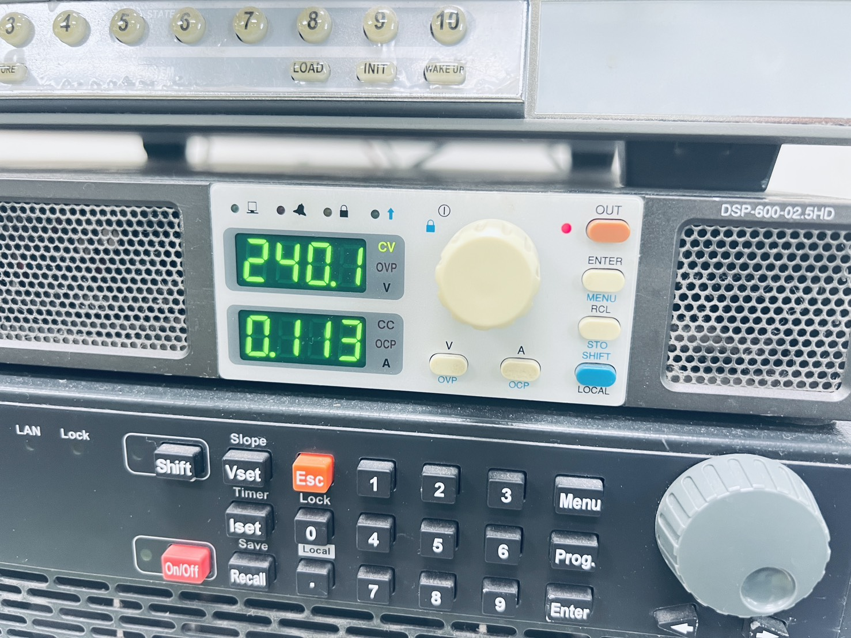
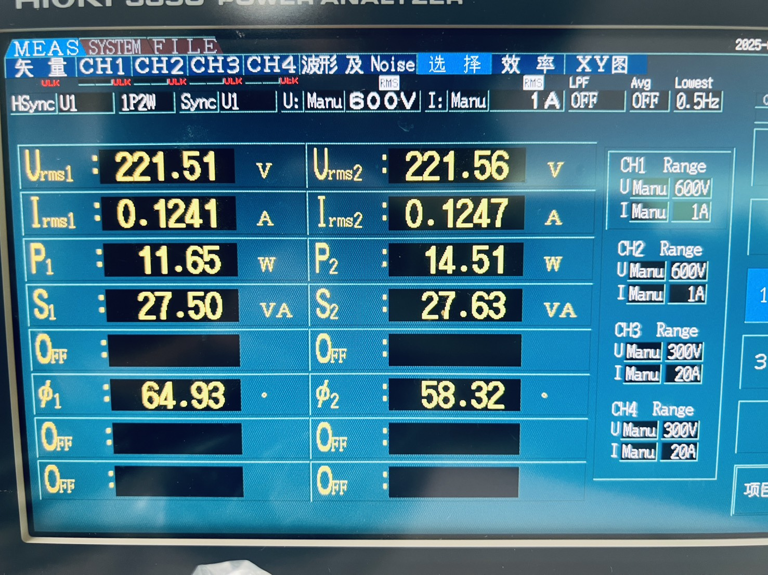
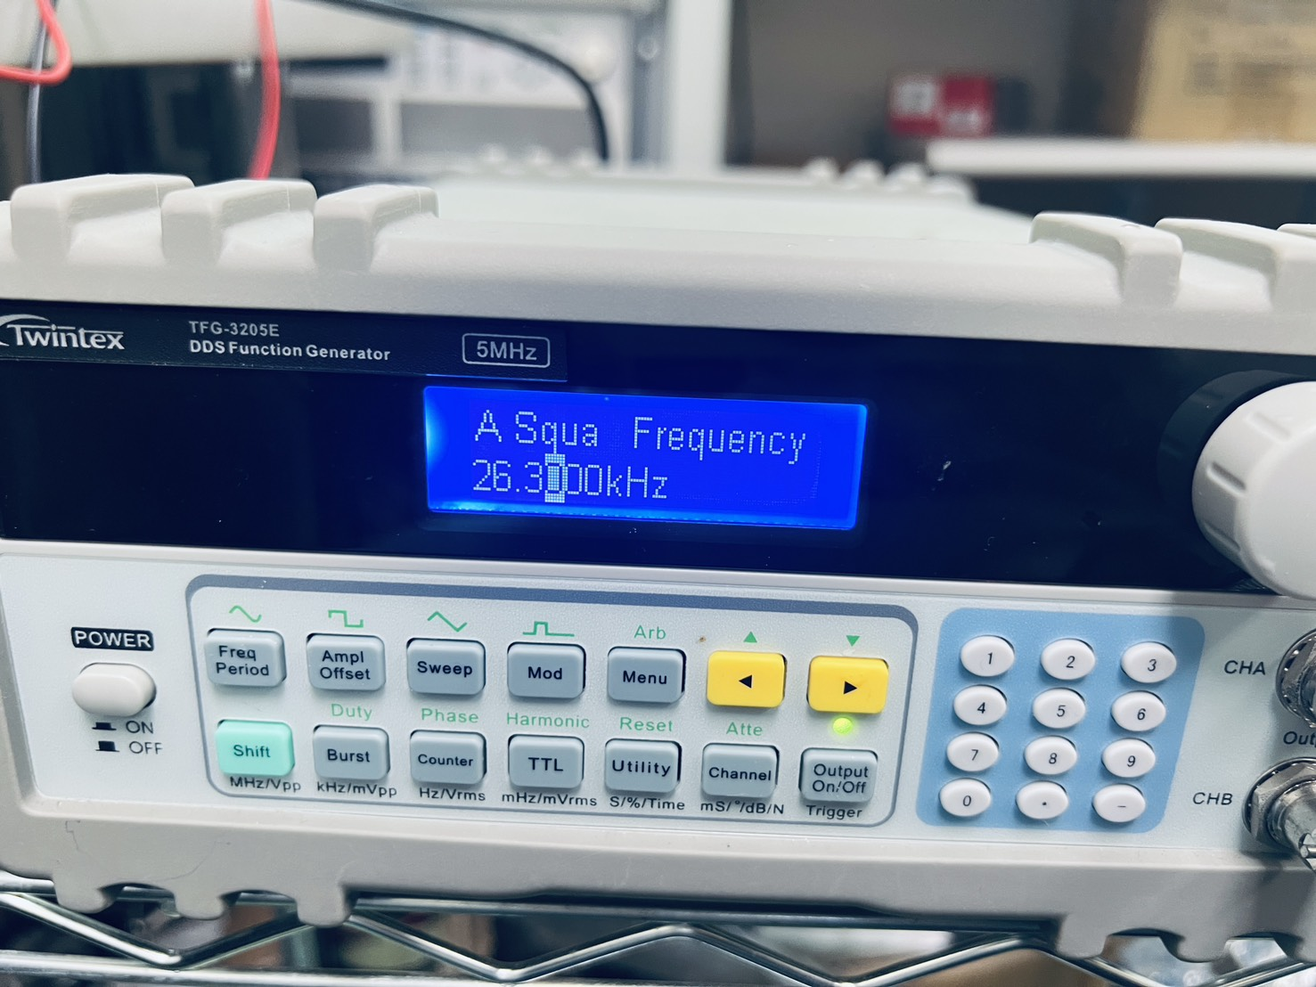
M4_100W並聯
100W並聯 加載頭有重鎖
兩邊都震不起來,兩邊功率不一樣

Slide 4
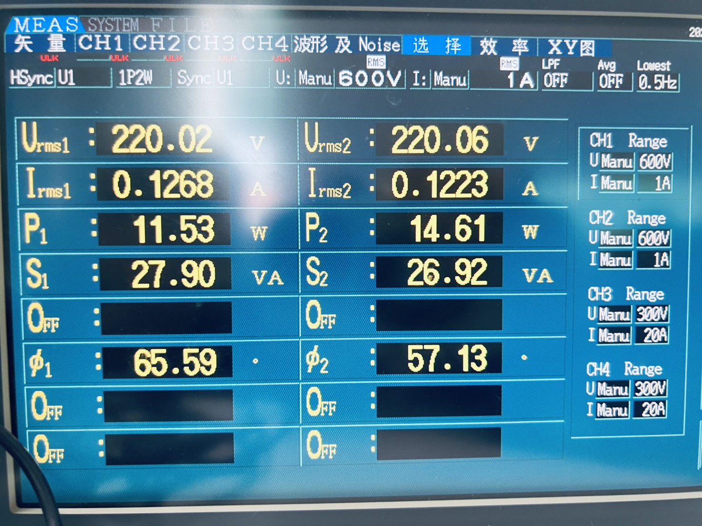
遭遇問題
兩顆震盪子交換Channel
一樣是右邊功率較小,確認不是電路問題

Slide 5
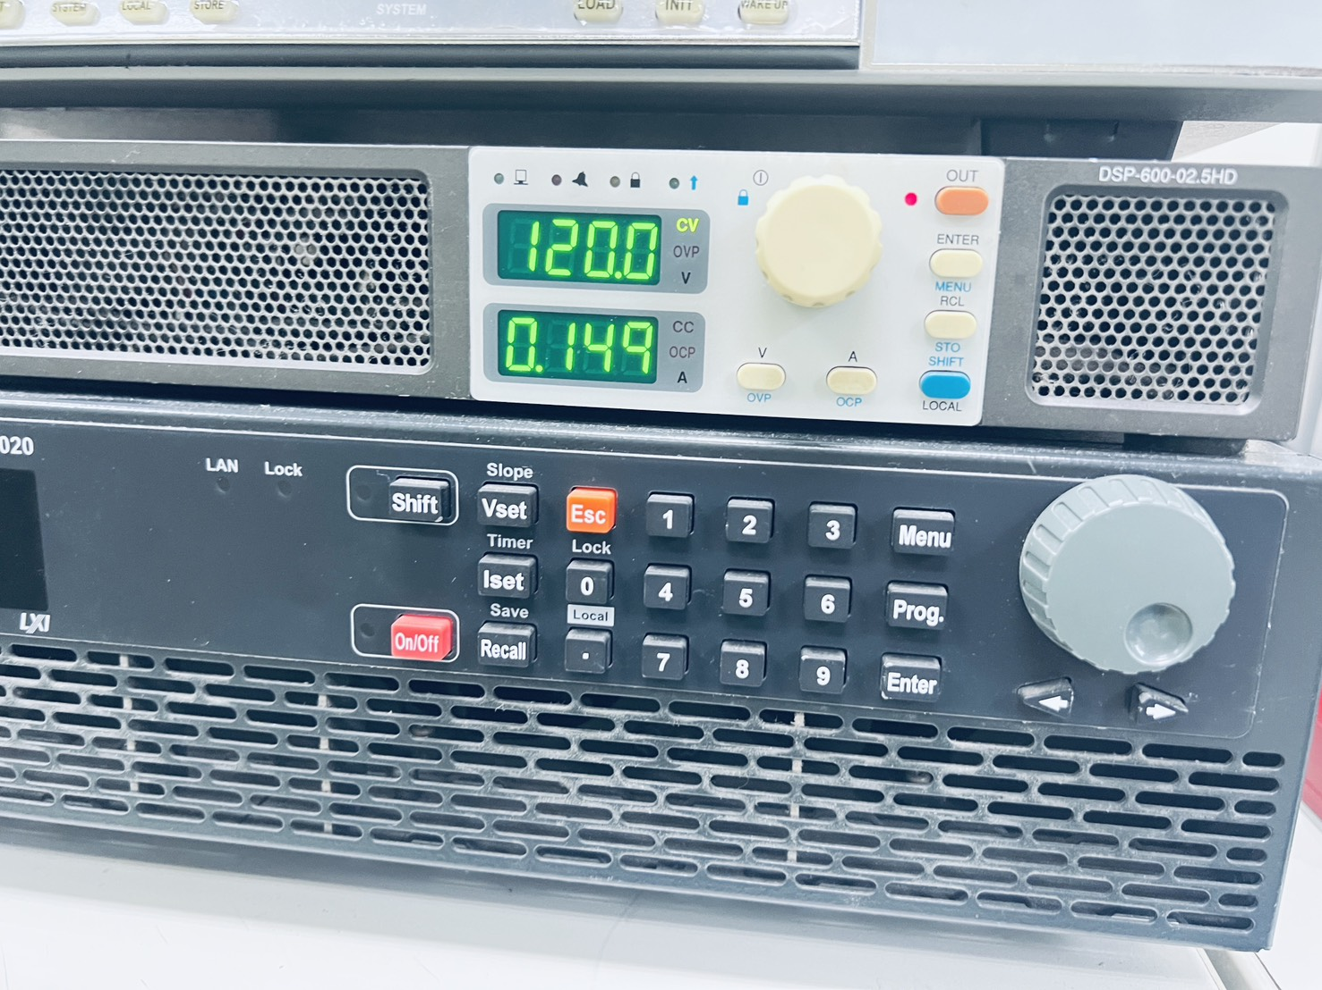
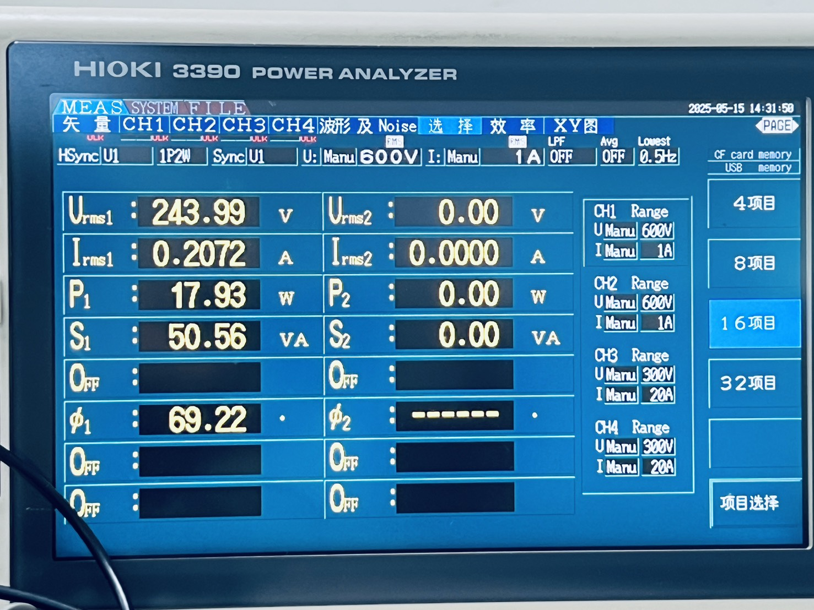
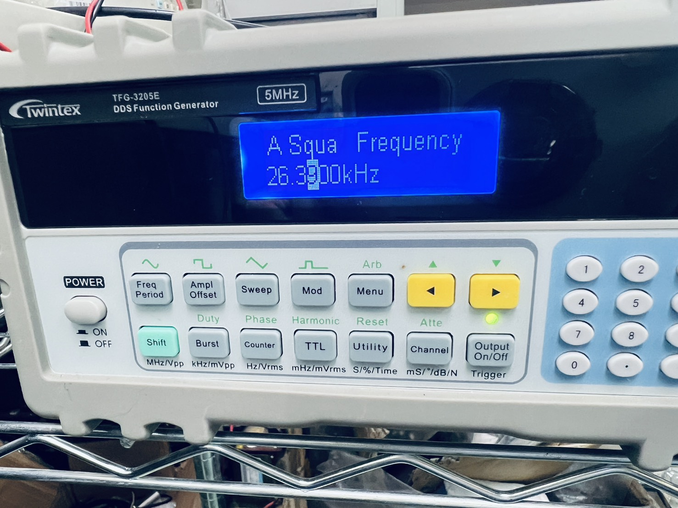
100W震盪子單獨一顆測
單獨一顆震盪子確認震盪子沒有壞掉

Slide 6
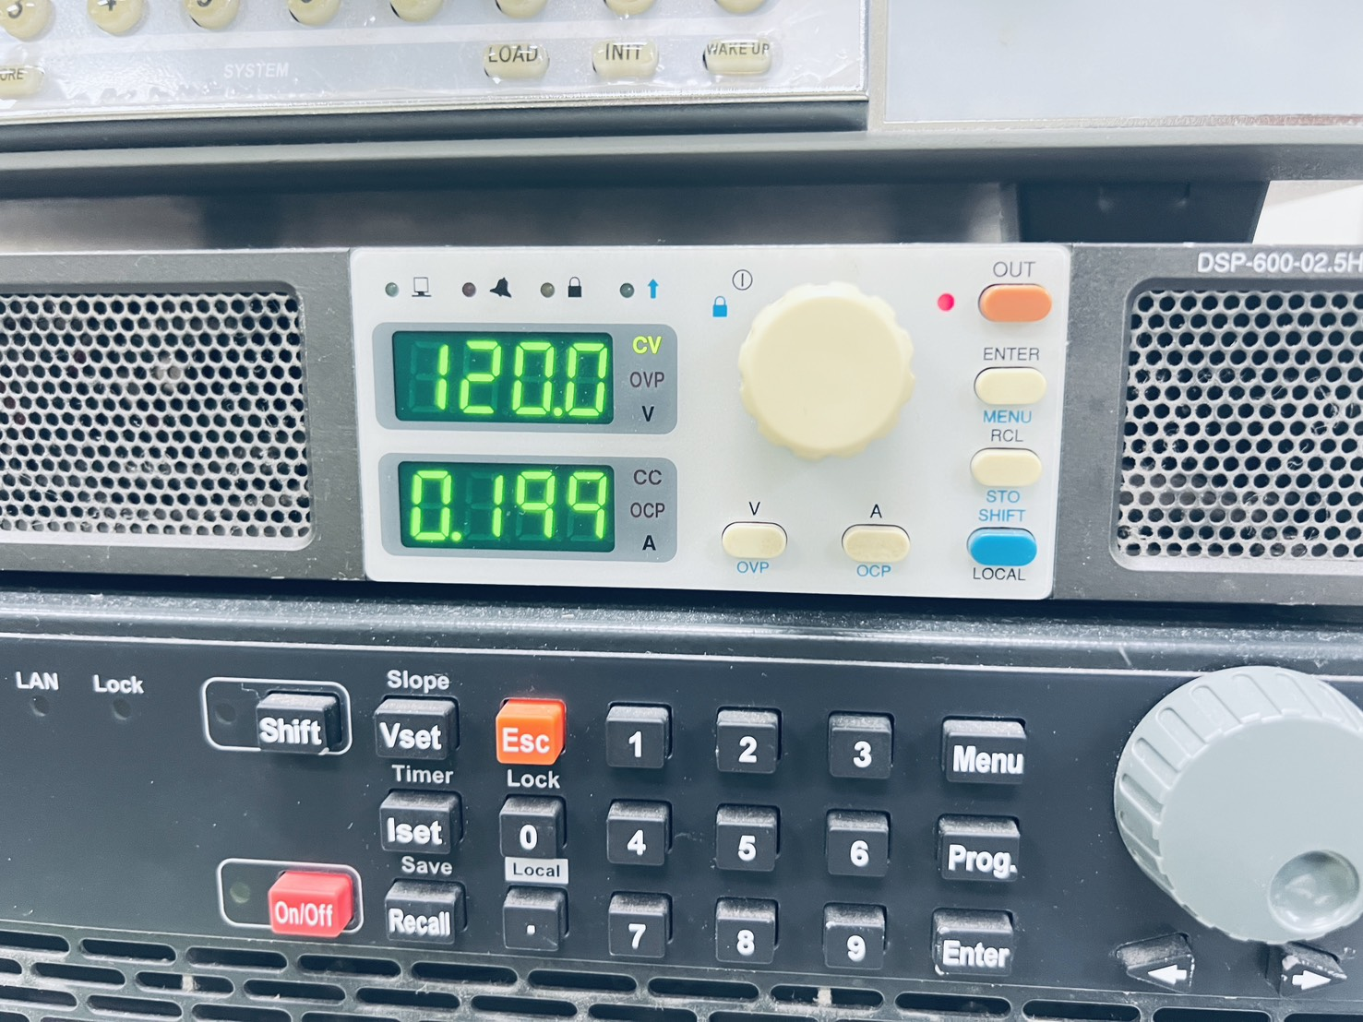
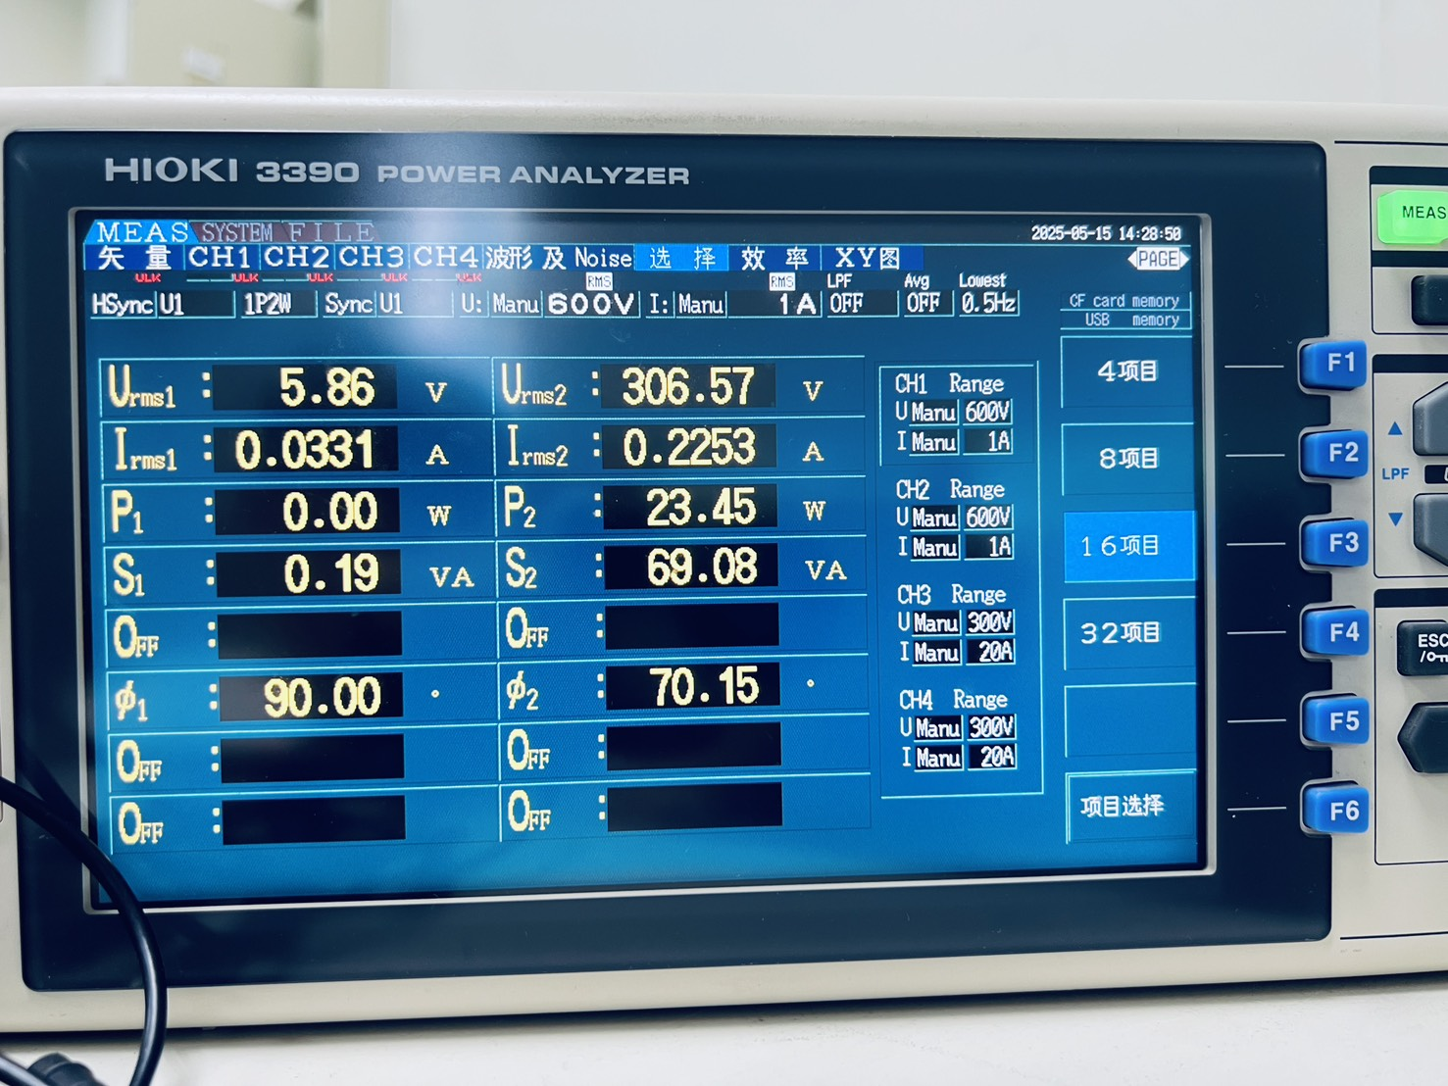
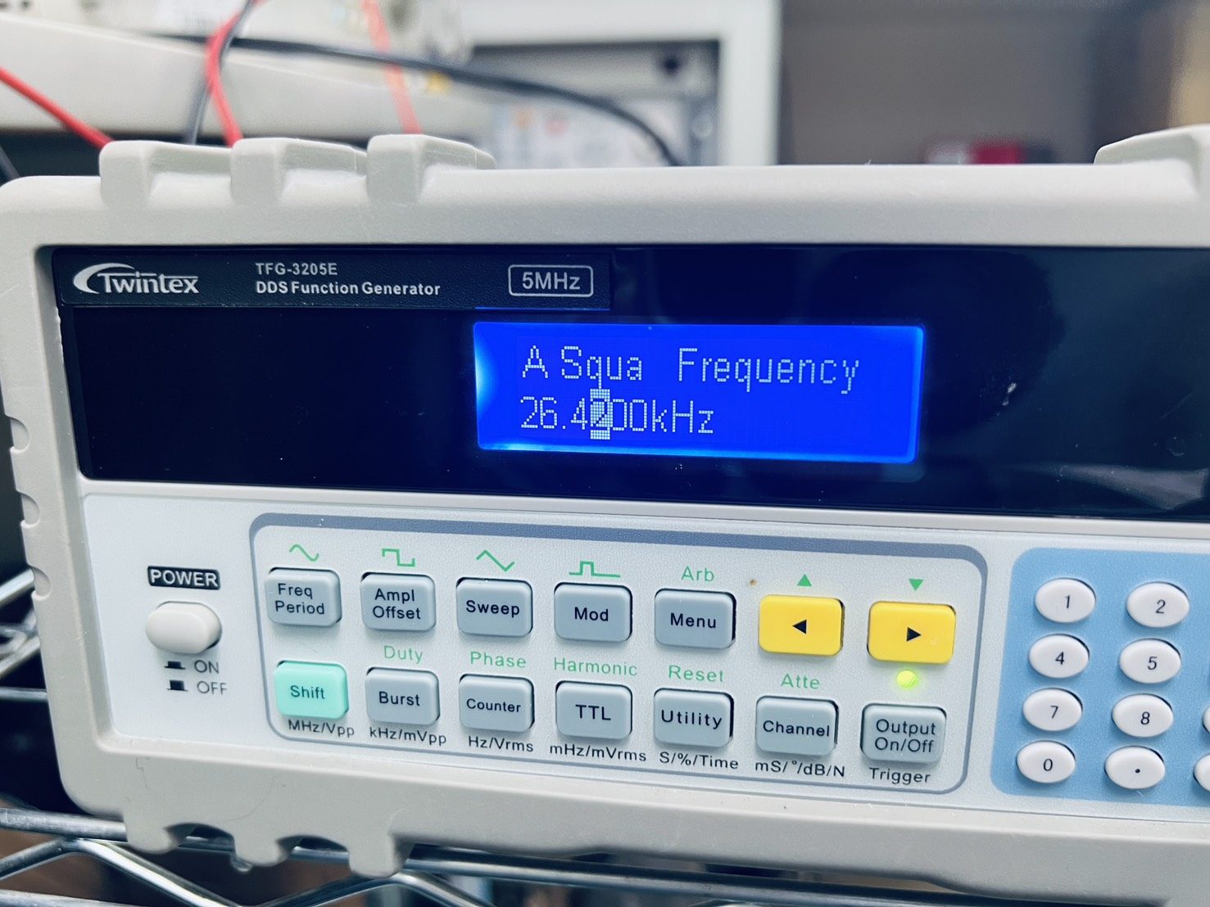
100W震盪子單獨一顆測
單獨一顆震盪子確認震盪子沒有壞掉

Slide 7
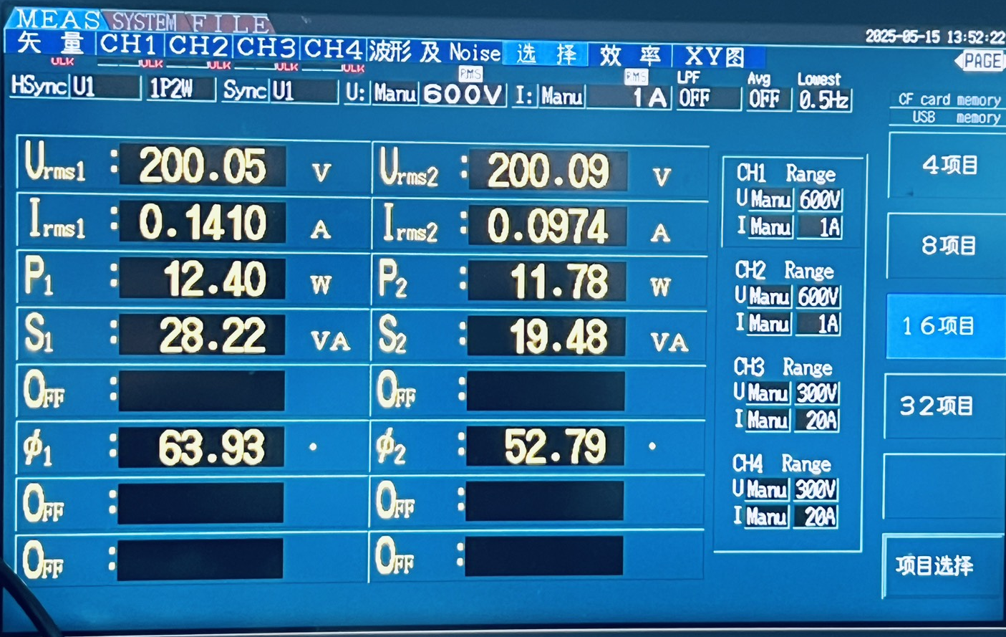
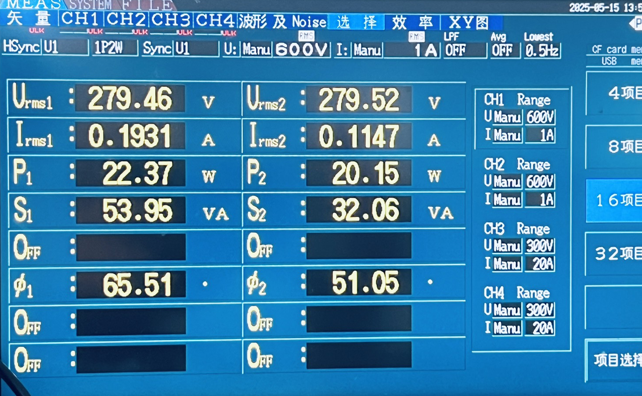
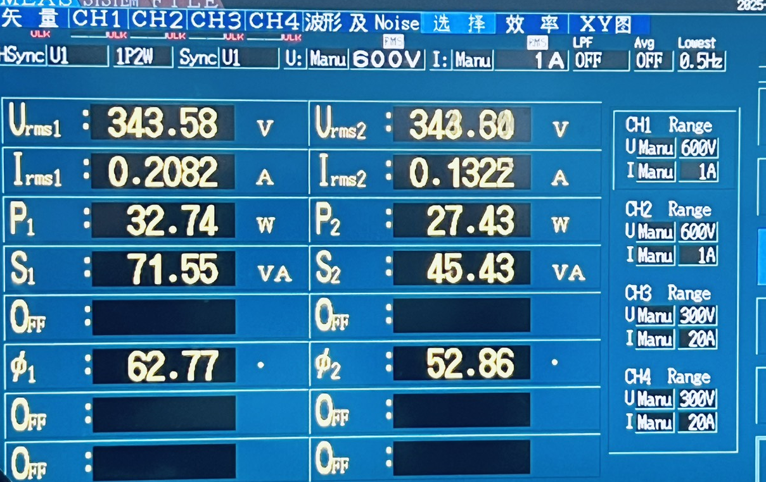
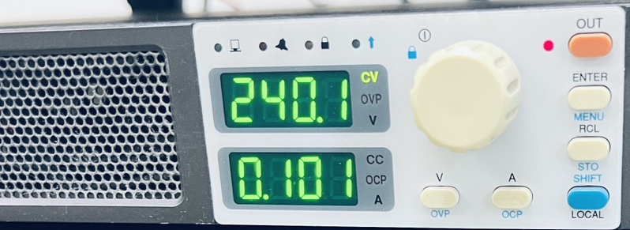
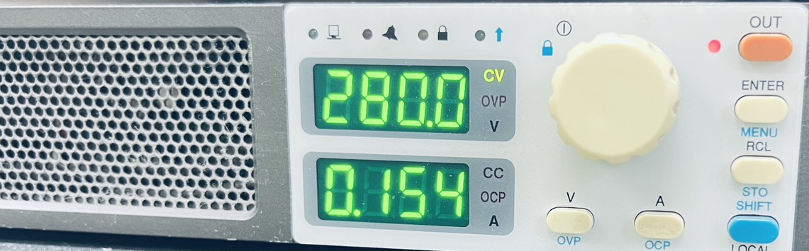
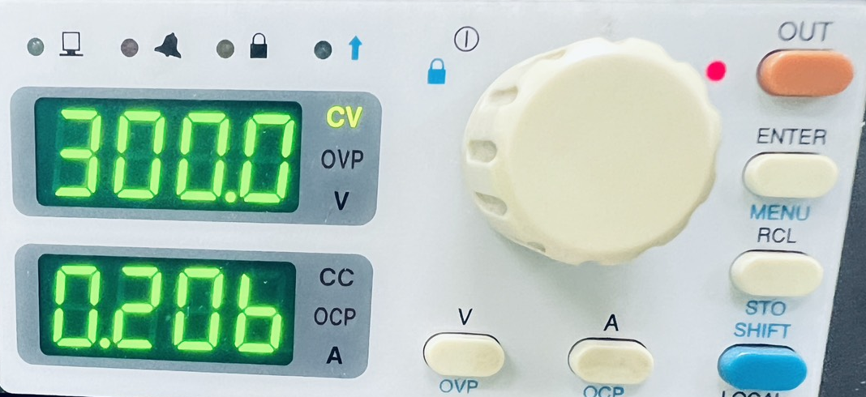
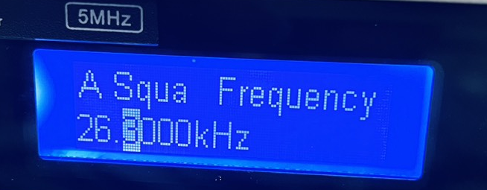
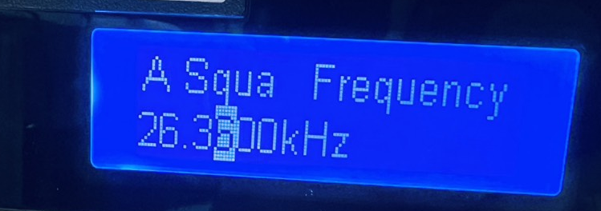
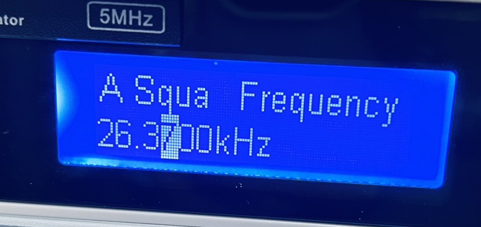
提高輸入電壓
確認兩顆震盪子都沒有壞掉,提高輸入電壓
輸入電壓提升到300V,才能震出水花

Slide 8
100W震盪子並聯測試_1HR

Slide 9
100W震盪子並聯測試_2.5HR

Slide 10
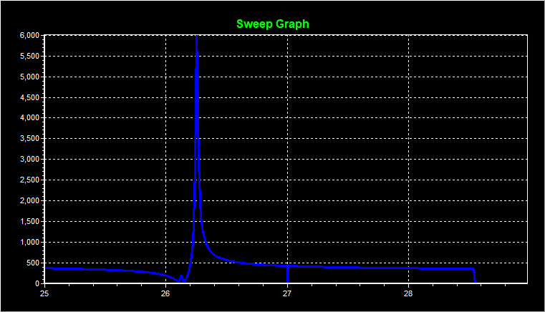
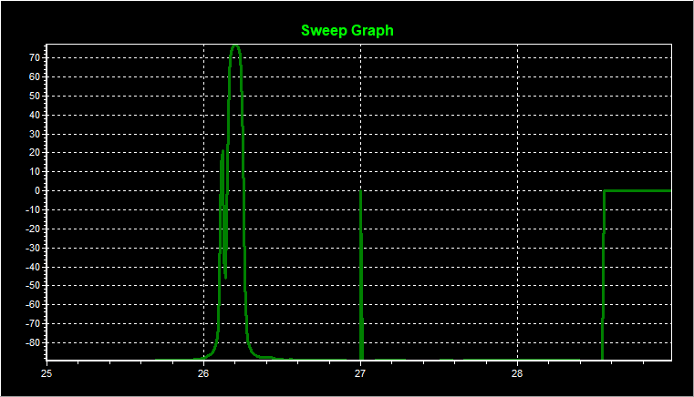
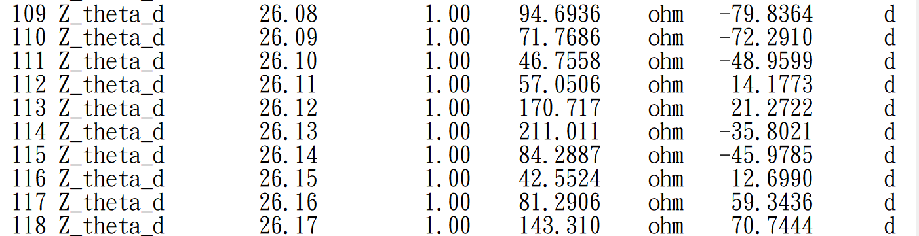
100W震盪子並聯測試_2.5HR測試前

Slide 11
100W震盪子並聯測試_2.5HR

Slide 12
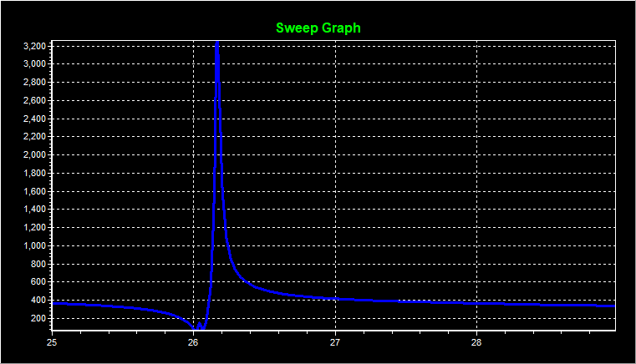
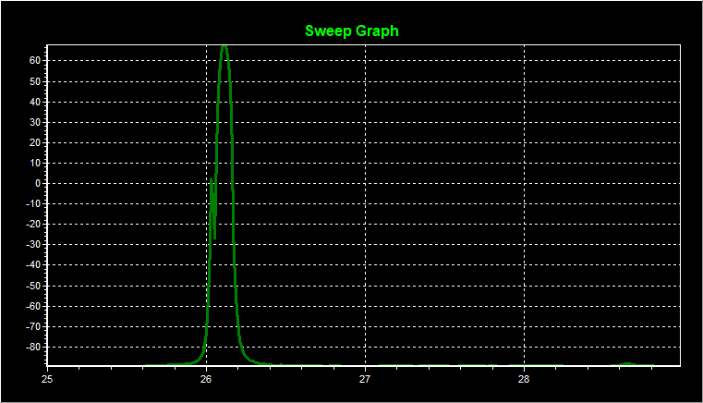
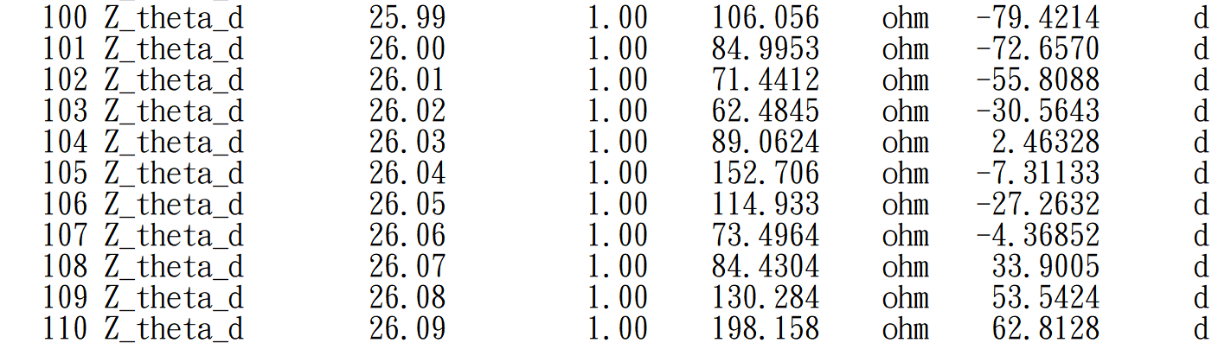
100W震盪子並聯測試_2.5HR測試後

Slide 13
100W震盪子並聯測試_4HR

Slide 14
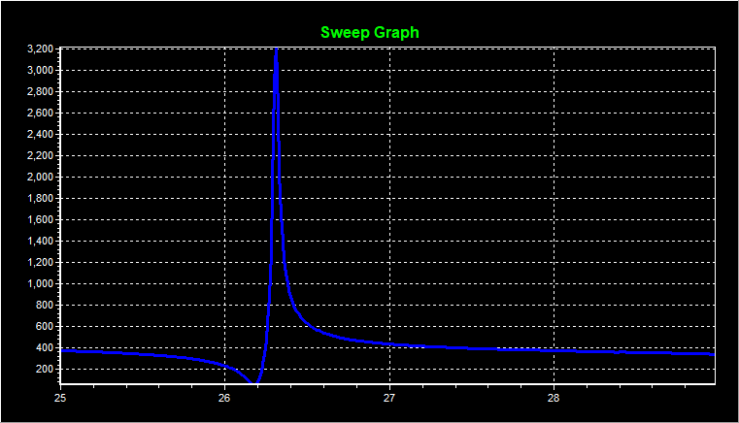
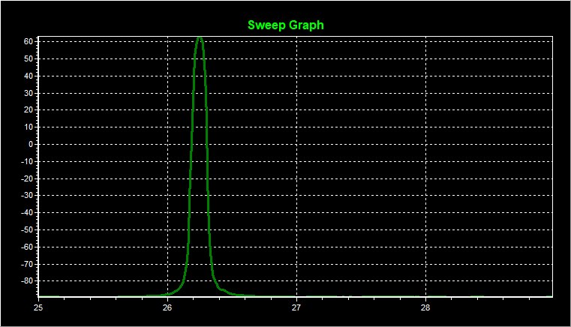
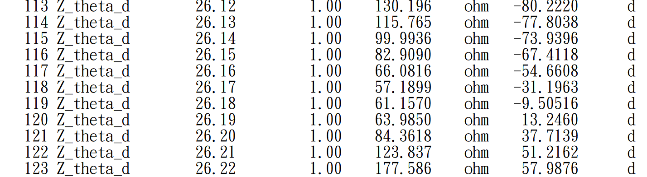
100W震盪子並聯測試_2.5HR測試前

Slide 15
100W震盪子並聯測試_4HR

Slide 16
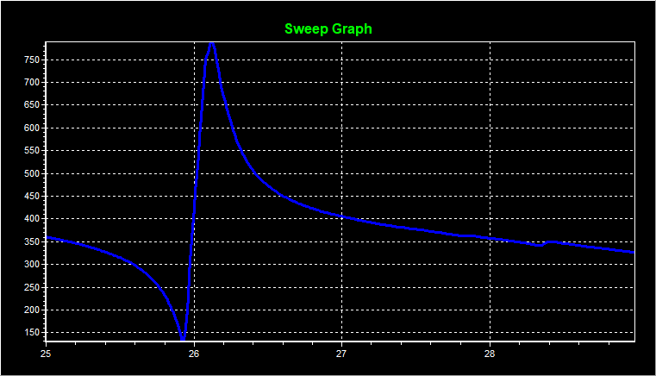
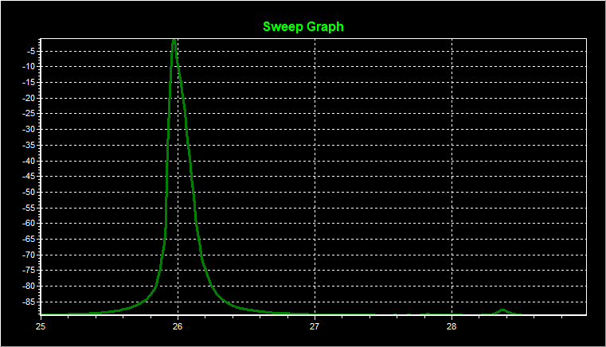
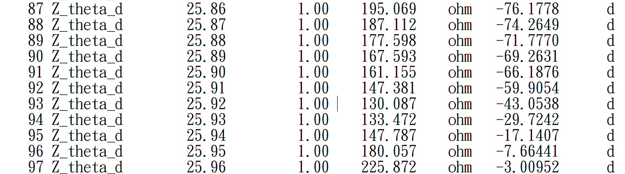
100W震盪子並聯測試_4HR測試後

Slide 17
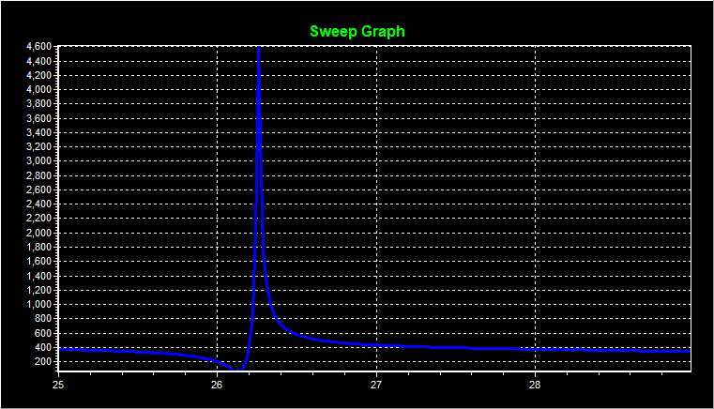
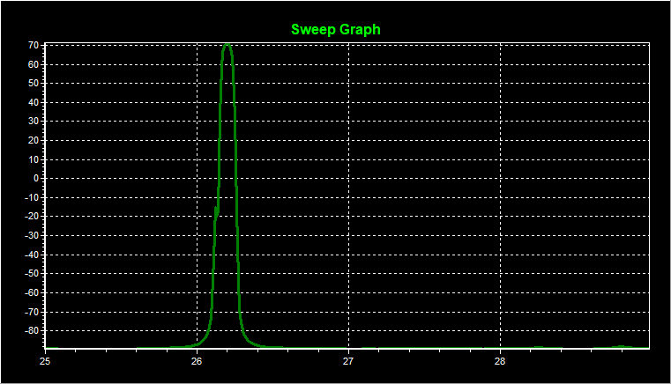
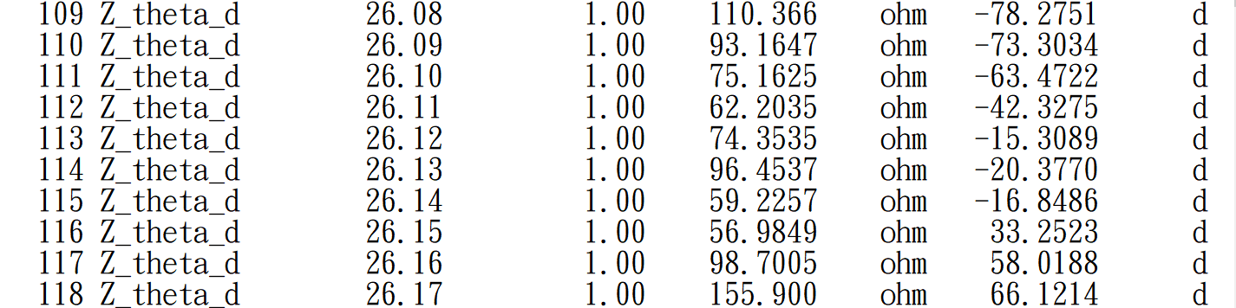
100W震盪子並聯測試_4HR測試後_重鎖

Slide 18
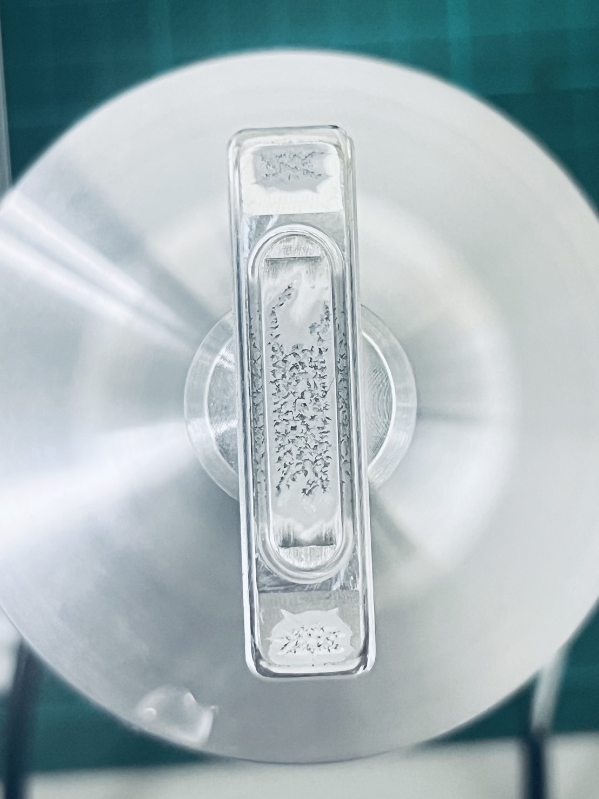
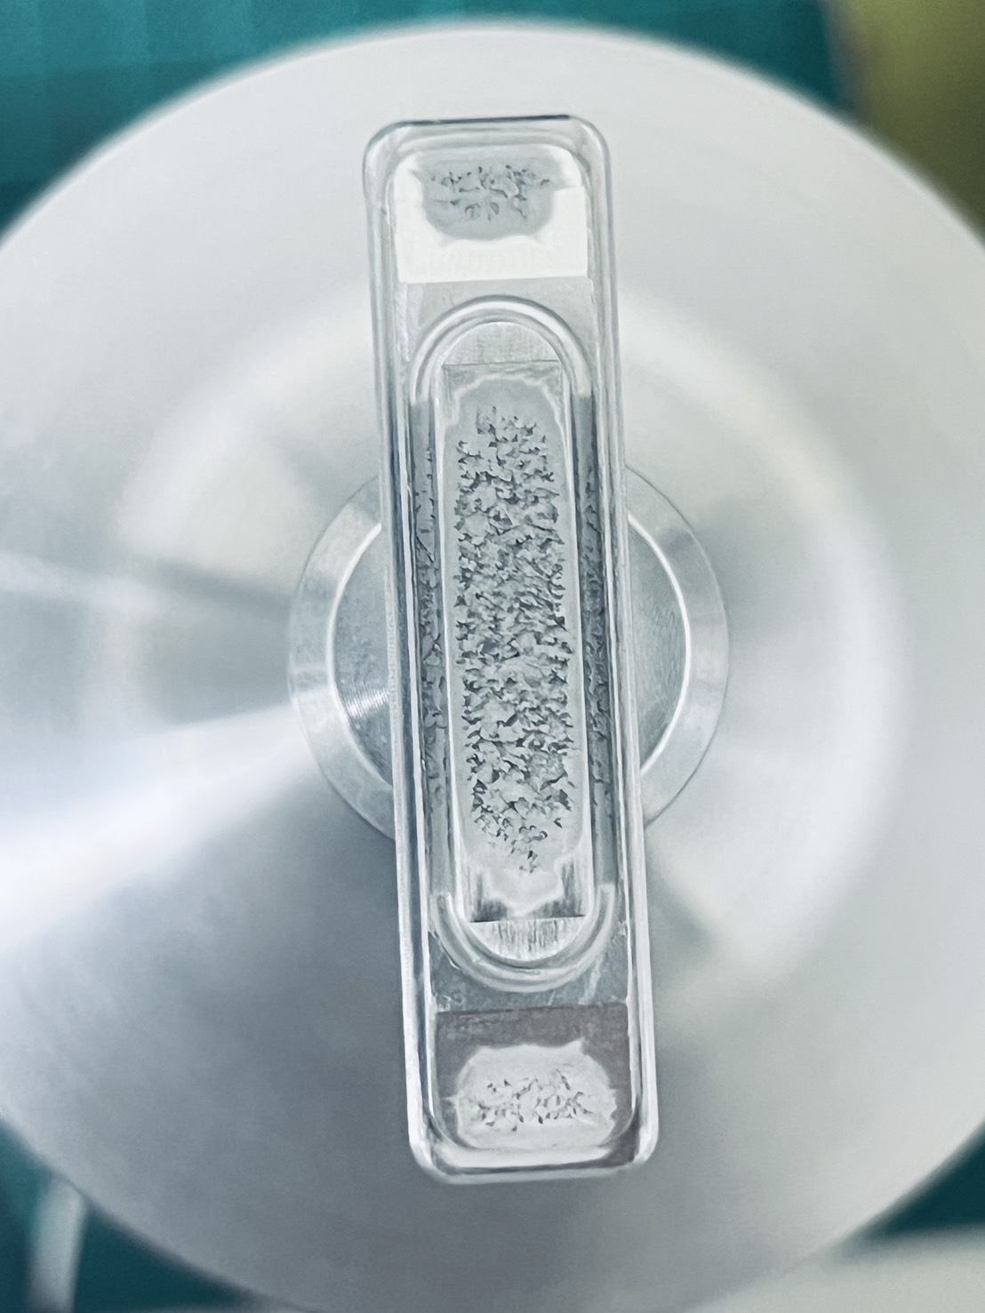
100W震盪子並聯測試_2.5HR測試後

Slide 19
100W震盪子並聯測試_8HR

Slide 20
100W震盪子並聯測試_4HR測試後_重鎖

Slide 21
100W震盪子並聯測試_8HR

Slide 22
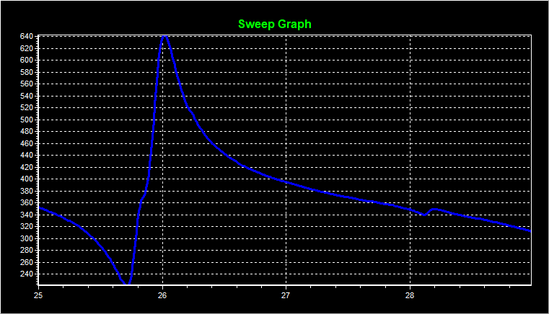
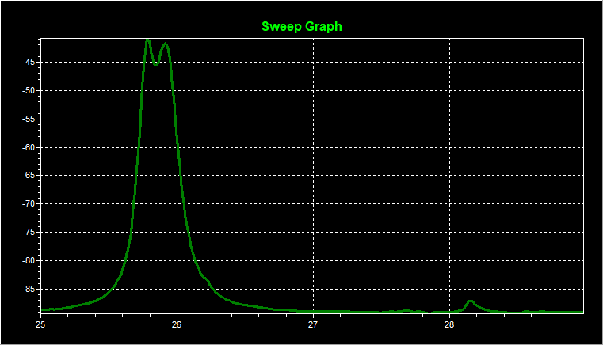
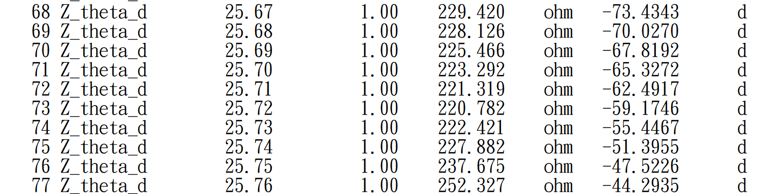
100W震盪子並聯測試_8HR測試後

Slide 23
共扼電感
共扼電感嘗試
  有修一塊之前的電路,接共扼電感,能震出水花,
  但開沒幾秒 電感冒煙
修電路

Slide 24
預計進度
並聯長時間測試

